Slide 1
Ompeluseurat kouluissa

Slide 2
HETKI ON KÄSILLÄ –MARTTOJEN ”OMPELUSEURAT” KOULUISSA 2017
Kohderyhmä: Alakoulut 7 -11 vuotiaat, tai 7 – 8 vuotiaat, joiden opetussuunnitelmaan napin ompelu kuuluu
Toteutus: Kädentaitotunnilla (luokanopettajat) tai kodin
ja koulun yhteistyöpäivänä, lauantaina (vanhempain-yhdistykset).
Tehtävä: Helppo ompelutyö (mielellään uusiokäyttöä) esim. säilytyspussi tai pipo. Vaihtoehto on neulomisen perusteet tai virkkauksen perusteet. Aihe sovitaan etukäteen opettajan kanssa.

Slide 3
HETKI ON KÄSILLÄ –MARTTOJEN ”OMPELUSEURAT” KOULUISSA 2017
Lisäksi valmistetaan yhteinen itsenäisyyden juhlapuu, johon kukin osallistuja ompelee vähintään yhden napin. Puun (esim. kuusi, mänty, koivu tai mielikuvituspuu), edellinen kuva yhtenä ideana. Materiaali kierrätettyä, nappeja marttojen varastosta tai kerätään vanhemmilta ja opettajilta (sovitaan etukäteen).
Jokainen oppilas ompelee ainakin yhden napin.

Slide 4
HETKI ON KÄSILLÄ –MARTTOJEN ”OMPELUSEURAT” KOULUISSA 2017
Virkkauksesta innostuneet voivat koristella puun ketjusilmukoilla ja virkatuilla lehdillä
Instagram-kilpailu. Lähettäkää kuva juhlapuusta #martanjuhlapuu ja osallistukaa kilpailuun
Kymmenen parasta puuta (luokkaa) palkitaan Pikkukokki-kirjalla

Slide 5
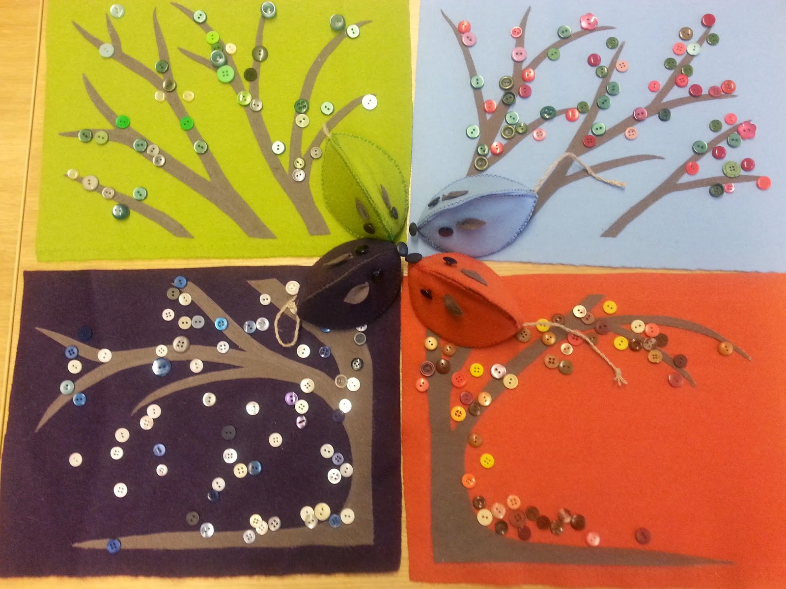

Slide 6
HETKI ON KÄSILLÄ –MARTTOJEN ”OMPELUSEURAT” KOULUISSA 2017
Edellinen kuva on yksi vinkki toteutukseen
Oppilaille jää tulostettava ”ristipisto”- väritystehtävä jossa on napin ompeluohje kääntöpuolella.
Tilaisuuden kesto: Kaksi (2) tuntia. Mikäli toteutetaan lauantaina, koulun ja kodin yhteistyöpäivänä kesto voi olla max. 4 tuntia

Slide 7
Vinkkejä toteutukseen
Sopikaa ajoissa työpajan tai työpajojen(ompeluseurojen) ajankohdat. Ottakaa yhteyttä kohderyhmän luokanopettajaan ja keskustelkaa, milloin ja missä työpaja toteutetaan ja onko sisältö ompelua vai neulomisen tai virkkauksen perusteiden opetusta. Sopikaa montako työpajaa tarvitaan/toteutetaan ja minkä ikäisille.
Sopikaa toteutustila ja se, mitä työvälineitä on koulun puolesta?
Sopikaa mitä työvälineitä martat ottavat mukaan.
Sopikaa, mitä materiaalia tarvitaan ja mistä se hankitaan.
Omat varastot, kierrätyskeskukset, muut ja kuka hankkii materiaalit?

Slide 8
Nämä asiat kannattaa ottaa huomioon
9-11 vuotiaat ovat 3-5 luokkalaisia. ja he ovat joko puoli vuotta ja puoli vuotta teknisessä ja tekstiili opetuksessa. tai vaihtoehtoisesti tekevät yhdistelmä projekteja vuoden ajan, riippuen miten tiiviisti tekstiiliä ja teknistä työtä opettavat opettajat tekevät yhteistyötä.
Isoissa kouluissa voi olla kutakin luokka astetta esim.4 kpl. joilla kaikilla saattaa olla eri opettajat. Ompeluseurojen tulisi huomioida kaikki luokat, jotta kaikki oppilaat olisivat saman arvoisessa asemassa. Tämä saattaa vaatia useampi suunnittelu kertoja yhdessä opettajien
Saman sisältöinen ompeluseura tulisi siis toteuttaa sekä syksyllä että keväällä, jos se tapahtuu käsityö tuntien aikana.

Slide 9
Nämä asiat kannattaa ottaa huomioon
Opettaja joutuu pitämään huolen että opetussuunnitelma tulee täytetyksi ja ylimääräisiä tunteja juuri ole.
Ompeluseuroille paras ajankohta voisi olla juuri ennen joulua ja kesää, jolloin osalle oppilaita ohjataan lisätöitä arviointia varten

Slide 10
Nämä asiat kannattaa ottaa huomioon
Koulun vaativa arkirytmin toteuttaminen voi aiheuttaa sen, että vastaanotto saattaa olla hieman neutraali tai jopa kielteinen, eli kannattaa hyvin selkeästi kertoa opettajalle, että ompeluseura ei vie vähäisiä resursseja, tai tunteja, vaan ompeluseuran tavoitteena on saada esim. toinen ”toimintapiste" jossa oppilaat käyvät tunnin aikana, kun oman työn tilanne sen sallii.
Yleensä 3. luokkalaisilla syksyn alku (elo syyskuu) ja tammi helmikuu, menee ompelukonetta ja sen käyttöä opiskellen.

Slide 11
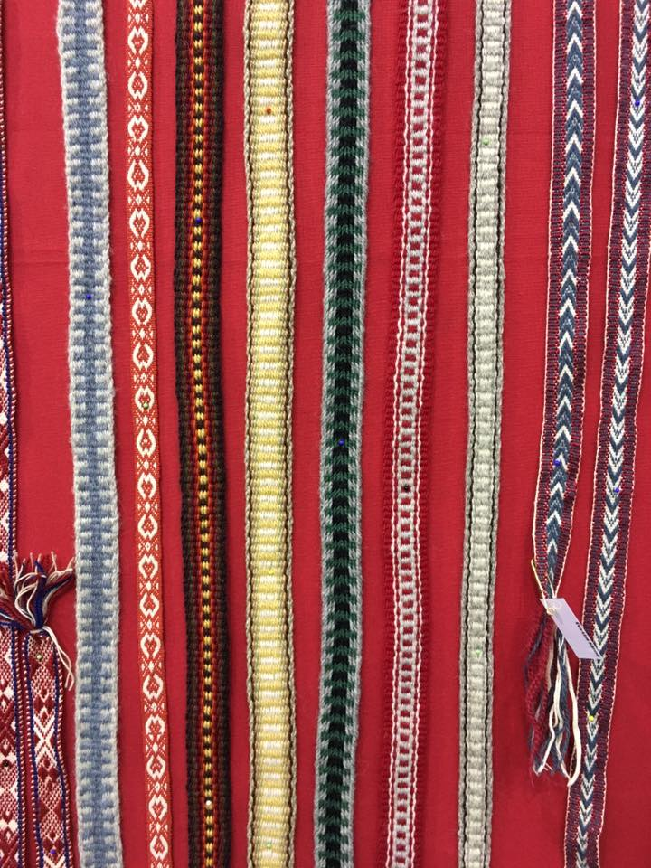
Nämä asiat kannattaa ottaa huomioon
1-2 luokilla, eli 7-8 vuotiailla napin ompelu on opetussuunnitelmassa.
Tämä on hyvä ottaa esille, kun sovitte opettajan kanssa tilaisuuden järjestämisestä.

Slide 12
Vinkkejä toteutukseen
Varmistakaa, että lasten vakuutukset ovat kunnossa. Oppitunneilla ja koulun ja kodin yhteistyöpäivinä ovat.
Montako työpajaan voidaan ottaa kerralla, miten ryhmä jaetaan?
Onko mahdollista ottaa marttojen Hetki on käsillä-näyttelyn jotain osia mukaan vai diaesitys?
Sopikaa kuinka monta marttaa tarvitaan toteutukseen. Kuvaako opettaja itsenäisyyden juhlapuun kilpailuun vai tekeekö sen joku martoista.

Slide 13
Vinkkejä toteutukseen
Entä jos työpajassa (ompeluseurassa) opastetaan virkkauksen tai neulomisen perusteita, mistä saadaan materiaalit ja työvälineet siihen, onko koululla?
Kuka vastaa itsenäisyyden juhlapuun valmistuksesta ja nappien ompeluopastuksesta, miten ompelu hoidetaan sujuvasti ja kaikki ehtivät sen tehdä.
Kuka huolehtii, että itsenäisyyden juhlapuun kuva toimitetaan kilpailuun?
Ketkä korjaavat jäljet ja kuljettavat tavarat takaisin?
Miten pyydetään palautetta, esim. suullisesti heti tapahtuman jälkeen?

Slide 14
HETKI ON KÄSILLÄ –MARTTOJEN ”OMPELUSEURAT” KOULUISSA 2017
Tapahtuman ohjeistus ja materiaalit löytyvät osoitteesta http://www.martat.fi
Opettajille ja vanhempainyhdistyksille on mennyt tietoa Luokanopettajaliiton ja Vanhempainyhdistyksen kautta.

Slide 15
Kiitos

